Slide 1
第5章 语法制导翻译 与中间代码生成

Slide 2
语法制导翻译
在语法分析过程中，随着分析的步步进展，根据每个产生式所对应的语义规则描述的语义动作（或语义子程序）进行翻译的办法称作语法制导翻译。

Slide 3
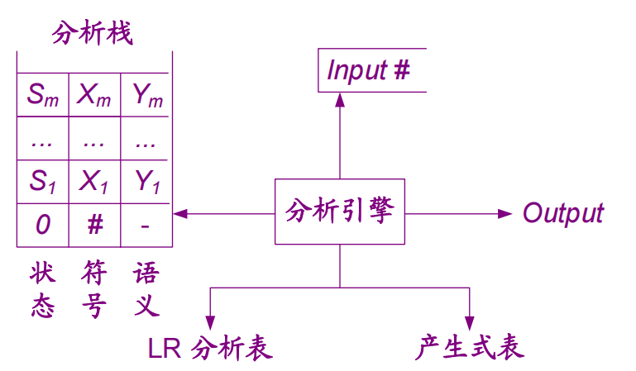
采用LR分析技术语法制导翻译(进行语义计算)
扩充分析栈中的域形成语义栈存放综合属性的值

Slide 4
TOP
S_{K}
X_{K}
V_{k.}val
…
…
…
S₁
X₁
V₁.val
S₀
#
—
状态
文法符号
语义值
扩充的 LR分析栈

Slide 5
翻译模式
翻译模式是属性文法的一种便于翻译的书写形式。
其中语义规则或语义动作用花括号｛ ｝括起来，可被插入到产生式右部的任何合适的位置上。
这是一种语法分析和语义动作交错的表示法，它表达在按深度优先遍历分析树的过程中
何时执行语义动作。
翻译模式给出了使用语义规则进行计算的顺序。可看成是分析过程中翻译的注释。

Slide 6
给出文法及其语义子程序
（0）S′→E print val[top]
（1）E→E(1)+E(2) val[top]=val[top]+val[top+2]
(2） E→E(1)*E(2) val[top]=val[top]*val[top+2]
（3） E→(E(1)) val[top]=val[top+1]
（4） E→i val[top]=lexval/*LEXVAL为i的整型内部值*/
计算算术表达式7+9*5 #的语法值及各结点的值。

Slide 7
表达式7+9*5 #的语义分析
步骤 | 状态栈 | 符号栈 | 语义栈 | 输入串 | 主要动作
1 | 0 | # | － | 7+9*5 # | S₃
2 | 03 | #7 | ―― | +9*5 # | r₄
3 | 01 | #E | —7 | +9*5 # | S₄
4 | 014 | #E+ | —7— | 9*5 # | S₃
5 | 0143 | #E+9 | —7—— | *5 # | r₄
6 | 0147 | #E+E | —7—9 | *5 # | S₅
7 | 01475 | #E+E* | —7—9－ | 5# | S₃
8 | 014753 | #E+E*5 | —7—9－－ | # | r₄
9 | 014758 | #E+E*E | —7—9—5 | # | r₂
10 | 0147 | #E+E | —7—45 | # | r₁
11 | 01 | #E | —52 | # | acc

Slide 8
E.val=52
E.val=7
+
E.val=45
7
*
E.,val=5
E.val=9
9
5
语法制导翻译计算表达式7+9*5 #的语法树

Slide 9
语法制导翻译概述
语义分析涉及到语言的语义
形式语义学的研究开始于20世纪60年代初
形式语义学可以分为四类
操作语义学：通过语言的实现方式（即语言成分所对应的计算机的操作）定义语言成分的语义，着重模拟数据加工过程中计算机系统的操作。
指称语义学：通过执行语言成分所得到的最终效果来定义该语言成分的语义，主要描述数据加工的结果，而不是加工过程的细节。
代数语义学：用代数公理刻画语言成分的语义，主要研究抽象数据类型的代数规范，可看作是指称语义学的一个分支。
公理语义学：采用公理化方法描述程序对数据的加工，用公理系统定义程序设计语言的语义，另外，公理语义学还研究和寻求适用于描述程序语义、便于语义推导的逻辑语言。
语法制导翻译技术
多数编译程序普遍采用的一种技术
比较接近形式化

Slide 10
语法制导翻译的整体思路
首先，根据翻译目标来确定每个产生式的语义；
其次，根据产生式的含义，分析每个符号的语义；
再次，把这些语义以属性的形式附加到相应的文法符号上（即把语义和语言结构联系起来）；
然后，根据产生式的语义给出符号属性的求值规则（即语义规则），从而形成语法制导定义。
翻译： 根据语法分析过程中所使用的产生式，执行与之相应的语义规则，完成符号属性值的计算，从而完成翻译。

Slide 11
语法制导翻译示例
E→E₁+T
E→T
T→T₁*F
T→F
F→(E)
F→digit
E.val=E₁.val+T.val
E.val=T.val
T.val=T₁.val*F.val
T.val=F.val
F.val=E.val
F.val=digit.val
例如：考虑算术表达式文法
翻译目标：计算表达式的值
根据翻译目标确定每个产生式的语义；
E→E₁+T：表达式的值由两个子表达式的值相加得到
F→digit：表达式的值即数字的值
根据产生式的语义，分析每个符号的语义；
E、T、F、digit、+、*、（、）
把这些语义以属性的形式附加到相应的文法符号上；
E.val、T.val、F.val、digit.val
根据产生式的语义，给出符号属性的求值规则(即语义规则)，从而形成语法制导定义。
E→E₁+T对应的求值规则：E.val=E₁.val+T.val
语法制导定义：产生式 语义规则

Slide 12
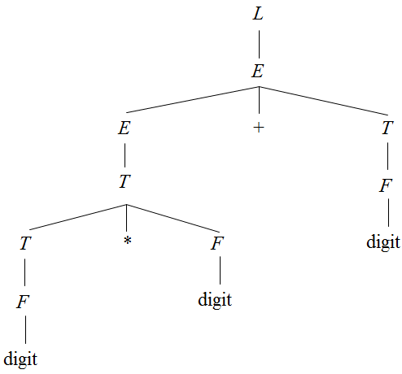

语法制导翻译示例（续）
E→E₁+T
E→T
T→T₁*F
T→F
F→(E)
F→digit
E.val=E₁.val+T.val
E.val=T.val
T.val=T₁.val*F.val
T.val=F.val
F.val=E.val
F.val=digit.val
例如：考虑算术表达式文法
翻译目标：计算并打印表达式的值
根据语法分析过程中使用的产生式， 执行相应的语义规则，完成相应的属性求值，从而完成翻译。
例如：3*4+5
拓广文法：增加 L→E
分析树：

Slide 13
翻译目标决定语义规则
翻译目标决定产生式的含义、决定文法符号应该具有的属性，也决定了产生式的语义规则。
例如：考虑算术表达式文法
翻译目标：检查表达式的类型
E→E₁+T 的语义：表达式的类型由两个子表达式的类型综合得到
分析每个符号的语义，并以属性的形式记录：E.type、 E₁.type、 T.type
求值规则：
if (E₁.type==integer)&&(T.type==integer)
E.type=integer;
else …

Slide 14
翻译结果依赖于语义规则
翻译目标
生成代码
可以为源程序产生中间代码
可以直接生成目标机指令
对输入符号串进行解释执行
向符号表中存放信息
给出错误信息
翻译的结果依赖于语义规则
使用语义规则进行计算所得到的结果就是对输入符号串进行翻译的结果。
如：E→E+T 的翻译结果可以是：计算表达式的值、检查表达式的类型是否合法、为表达式创建语法树、生成代码等等。

Slide 15
语法制导翻译的一般步骤
输入符号串
分析树
依赖图
语义规则的计算顺序
计算结果

Slide 16
语义规则的执行时机
可以用一个或多个子程序（称为语义动作）所要完成的功能描述产生式的语义。
在语法分析过程中使用某个产生式时，在适当的时机执行相应的语义动作，完成所需要的翻译。
把语义动作插入到产生式中适当的位置，从而形成翻译方案。
语法制导定义是对翻译的高层次的说明，它隐蔽了一些实现细节，无须指明翻译时语义规则的计算次序。
翻译方案指明了语义规则的计算次序，规定了语义动作的执行时机。

Slide 17
5.1 语法制导定义及翻译方案
5.1.1 语法制导定义
5.1.2 依赖图
5.1.3 计算次序
5.1.4 S属性定义和L属性定义
5.1.5 翻译方案

Slide 18
5.1.1 语法制导定义
对上下文无关文法的推广
每个文法符号都可以有一个属性集，其中可以包括两类属性：综合属性和继承属性。
左部符号的综合属性是从该产生式右部文法符号的属性值计算出来的；在分析树中，一个内部结点的综合属性是从其子结点的属性值计算出来的。
出现在产生式右部的某文法符号的继承属性是从其所在产生式的左部非终结符号和/或右部文法符号的属性值计算出来的； 在分析树中，一个结点的继承属性是从其兄弟结点和/或父结点的属性值计算出来的。
分析树中某个结点的属性值是由与在这个结点上所用产生式相应的语义规则决定的。
和产生式相联系的语义规则建立了属性之间的关系，这些关系可用有向图（即：依赖图）来表示。

Slide 19
语法制导定义
在一个语法制导定义中，对应于每一个文法产生式A→α，都有与之相联系的一组语义规则，其形式为：b=ƒ(c₁,c₂,…,c_{k})
这里，ƒ是一个函数，而且
(1) 如果b是A的一个综合属性，则 c₁、c₂、…、c_{k}是产生式右部文法符号的属性或者A的继承属性；
(2) 如果b是产生式右部某个文法符号的一个继承属性，则c₁、c₂、…、c_{k}是A或产生式右部任何文法符号的属性。
属性b依赖于属性c₁、c₂、…、c_{k}。
语义规则函数都不具有副作用的语法制导定义称 为属性文法

Slide 20
语义规则
一般情况：
语义规则函数可写成表达式的形式。
比如： E.val=E₁.val+T.val
某些情况下：
一个语义规则的唯一目的就是产生某个副作用，如打印一个值、向符号表中插入一条记录等；
这样的语义规则通常写成过程调用或程序段。
看成是相应产生式左部非终结符号的虚拟综合属性。
虚属性和符号‘=’都没有表示出来。
比如：print(E.val)

Slide 21
简单算术表达式求值的语法制导定义
产生式
L→E
E→E₁+T
E→T
T→T₁*F
T→F
F→(E)
F→digit
语义规则
print(E.val)
E.val=E₁.val+T.val
E.val=T.val
T.val=T₁.val*F.val
T.val=F.val
F.val=E.val
F.val=digit.lexval
综合属性val与每一个非终结符号E、T、F相联系
表示相应非终结符号所代表的子表达式的整数值
L→E的语义规则是一个过程，打印出由E产生的算术表达式的值，可以认为是非终结符号L的一个虚拟综合属性。

Slide 22
综合属性
分析树中，如果一个结点的某一属性由其子结点的属性确定，则这种属性为该结点的综合属性。
如果一个语法制导定义仅仅使用综合属性，则称这种语法制导定义为S-属性定义。
对于S-属性定义，通常采用自底向上的方法对其分析树加注释，即从树叶到树根，按照语义规则计算每个结点的属性值。
简单台式计算机的语法制导定义是S-属性定义

Slide 23
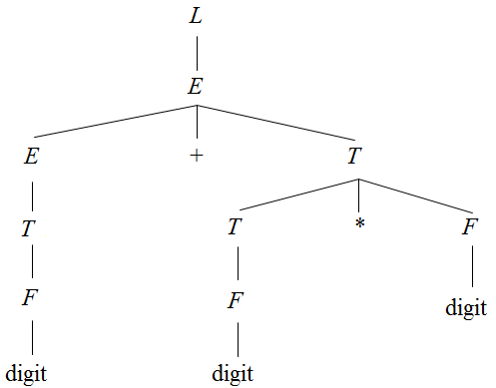
6+7*8的分析树加注释的过程
Print (E.val)
.val=62
.val=6
.val=56
.val=6
.val=7
.val=8
.val=6
.val=7
.lexval=8
.lexval=6
.lexval=7
属性值的计算可以在语法分析过程中进行。

Slide 24
继承属性
分析树中，一个结点的继承属性值由该结点的父结点和/或它的兄弟结点的属性值决定。
可用继承属性表示程序设计语言结构中上下文之间的依赖关系
可以跟踪一个标识符的类型
可以跟踪一个标识符，了解它是出现在赋值号的右边还是左边，以确定是需要该标识符的值还是地址。

Slide 25
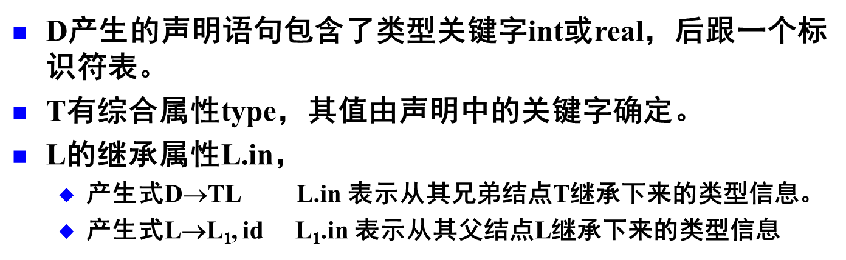
用继承属性L.in传递类型信息的语法制导定义
产生式
D→TL
T→int
T→real
L→L₁,id
L→id
语义规则
L.in=T.type
T.type=integer
T.type=real
L₁.in=L.in
addtype(id.entry, L.in)
addtype(id.entry, L.in)
D产生的声明语句包含了类型关键字int或real，后跟一个标识符表。
T有综合属性type，其值由声明中的关键字确定。
L的继承属性L.in，
产生式D$$TL L.in 表示从其兄弟结点T继承下来的类型信息。
产生式L→L₁, id L₁.in 表示从其父结点L继承下来的类型信息

Slide 26
语句real id₁,id₂,id₃的注释分析树
D
.type=real
.in=real
T L
addtype(id₃.entry, L.in)
real
.in=real
L , id₃
addtype(id₂.entry, L.in)
.in=real
L , id₂
addtype(id₁.entry, L.in)
id₁
L产生式的语义规则使用继承属性L.in把类型信息在分析树中向下传递；
并通过调用过程addtype，把类型信息填入标识符在符号表中相应的表项中。

Slide 27
5.1.2 依赖图
分析树中，结点的继承属性和综合属性之间的相互依赖关系可以由依赖图表示。
为每个包含过程调用的语义规则引入一个虚拟综合属性b，以便把语义规则统一为b=ƒ(c₁,c₂,…,c_{k})的形式。
依赖图中：
为每个属性设置一个结点
如果属性b依赖于c，那么从属性c的结点有一条有向边连到属性b的结点。

Slide 28
算法5.1 构造依赖图
输入：一棵分析树
输出：一张依赖图
方法：
for (分析树中每一个结点n)
for (结点n处的文法符号的每一个属性a)
为a在依赖图中建立一个结点;
for (分析树中每一个结点n)
for (结点n处所用产生式对应的每一个语义规则 b=ƒ(c₁,c₂,…,c_{k}))
for (i=1; i<=k; i++)
从c_{i}结点到b结点构造一条有向边;

Slide 29
依赖图构造举例
.a
产生式 语义规则
A→XY A.a=ƒ(X.x,Y.y)
X.i=g(A.a,Y.y)
A
X Y
.i
.x
.y
D
4 type
5 in
6 addtype
T L
7 in
8 addtype
3 entry
real
L , id₃
9 in
10 addtype
2 entry
L , id₂
1 entry
id₁

Slide 30
5.1.3 计算次序
有向非循环图的拓扑排序
图中结点的一种排序 m₁, m₂, …, m_{k}
有向边只能从这个序列中前边的结点指向后面的结点
如果 m_{i}→m_{j} 是从 m_{i} 指向 m_{j} 的一条边，那么在序列中m_{i} 必须出现在 m_{j} 之前。
依赖图的任何拓扑排序
给出了分析树中结点的语义规则计算的有效顺序
在拓扑排序中，一个结点上语义规则 b=ƒ(c₁, c₂, …, c_{k}) 中的属性c₁, c₂, …, c_{k}在计算b时都是可用的。
拓扑排序：
1、2、3、4、5、6、7、8、9、10
4、5、3、6、7、2、8、9、1、10

Slide 31
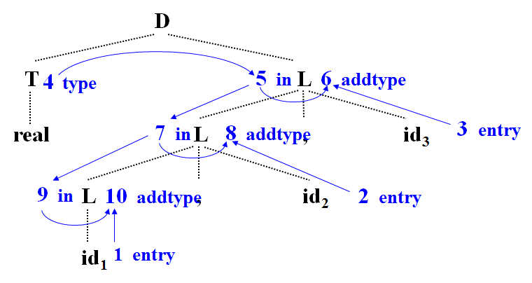
计算顺序
type=real；
in5=type；
addtype(id₃.entry, in5)；
in7=in5；
addtype(id₂.entry, in7)；
in9=in7；
addtype(id₁.entry, in9)；
an代表依赖图中与序号n的结点有关的属性a

Slide 32
语法制导翻译过程
最基本的文法用于建立输入符号串的分析树；
为分析树构造依赖图；
对依赖图进行拓扑排序；
从这个序列得到语义规则的计算顺序；
照此计算顺序进行求值，得到对输入符号串的翻译。
输入符号串
分析树
依赖图
语义规则的计算顺序
计算结果

Slide 33
5.1.4 S属性定义和L属性定义
S属性定义：仅涉及综合属性的语法制导定义
L属性定义：一个语法制导定义是L属性定义，如果
与每个产生式 A→X₁X₂…X_{n} 相应的每条语义规则计算的属性都是A的综合属性，或是 X_{j}（1≤j≤n）的继承属性，而该继承属性仅依赖于：
A的继承属性；
产生式中X_{j}左边的符号X₁、X₂、…、X_{j-1} 的属性；
每一个S属性定义都是L属性定义

Slide 34


语法制导定义示例：
产生式 语义规则
A→LM L.i=l(A.i)
M.i=m(L.s)
A.s=f(M.s)
A→QR R.i=r(A.i)
Q.i=q(R.s)
A.s=f(Q.s)
产生式
D→TL
T→int
T→real
L→L₁,id
L→id
语义规则
L.in=T.type
T.type=integer
T.type=real
L₁.in=L.in
addtype(id.entry, L.in)
addtype(id.entry, L.in)

Slide 35
属性计算顺序——深度优先遍历分析树
void deepfirst (n: node)
{
for (n的每一个子结点m，从左到右) {
计算m的继承属性;
deepfirst(m);
};
计算n的综合属性;
}.
以分析树的根结点作为实参
L属性定义的属性都可以用深度优先的顺序计算。
进入结点前，计算它的继承属性
从结点返回时，计算它的综合属性

Slide 36
5.1.5 翻译方案
上下文无关文法的一种便于翻译的书写形式
属性与文法符号相对应
语义动作括在花括号中，并插入到产生式右部某个合适的位置上
给出了使用语义规则进行属性计算的顺序
分析过程中翻译的注释

Slide 37
一个简单的翻译方案： E→TR R→ +T { print('+') } R₁ | -T { print('-') } R₁ | ε T→num { print(num.val) }
翻译方案示例
9-5+2的分析树：
E
T R
9 - T R
{print(′9′)} {print(′-′)}
5 + T R
{print(′5′)} {print(′+′)}
{print(′2′)}
2 ε
语义动作作为相应产生式左部符号对应结点的子结点
深度优先遍历树中结点，执行其中的动作，打印出95-2+

Slide 38
翻译方案的设计
对于S属性定义：
为每一个语义规则建立一个包含赋值的动作
把这个动作放在相应的产生式右边末尾
例：产生式 语义规则
T→T₁*F T.val=T₁.val*F.val
如下安排产生式和语义动作：
T→T₁*F{ T.val=T₁.val*F.val }

Slide 39
为L属性定义设计翻译方案的原则
产生式右部文法符号的继承属性必须在这个符号以前的动作中计算出来
计算该继承属性的动作必须出现在相应文法符号之前
一个动作不能引用这个动作右边的文法符号的综合属性
产生式左边非终结符号的综合属性只有在它所引用的所有属性都计算出来之后才能计算
这种属性的计算动作放在产生式右端末尾

Slide 40
考虑如下翻译方案： S→A₁A₂ { A₁.in=1；A₂.in=2 } A→a { print(A.in) }
示例：
S
A1 A2 {A1.in=1;A2.in=2}
×
a {print(A.in)}
a {print(A.in)}
S
{A1.in=1;A2.in=2} A1 A2
√
a {print(A.in)}
a {print(A.in)}

Slide 41
L属性定义翻译方案设计举例
语法制导定义
翻译方案
产生式
D→TL
T→int
T→real
L→L₁,id
L→id
语义规则
L.in=T.type
T.type=integer
T.type=real
L₁.in=L.in
addtype(id.entry,L.in)
addtype(id.entry,L.in)
D→T { L.in=T.type } L
T→int { T.type=integer }
T→real { T.type=real }
L→{ L₁.in=L.in } L₁,id { addtype(id.entry, L.in) }
L→id { addtype(id.entry, L.in) }

Slide 42
5.2 S-属性定义的自底向上翻译
S属性定义：
只用综合属性的语法制导定义
5.2.1 为表达式构造语法树的语法制导定义
5.2.2 S属性定义的自底向上实现

Slide 43
5.2.1 为表达式构造语法树的语法制导定义
抽象语法：把语法规则中对语义无关紧要的具体规定去掉，剩下来的本质性的东西称为抽象语法。
如：
赋值语句：x=y、x:=y、或y→x
抽象形式：assignment(variable,expression)
语法树：
分析树的抽象（或压缩）形式。
也称为语法结构树或结构树。
内部结点表示运算符号，其子结点表示它的运算分量。

Slide 44
语法树示例
S→if E then S₁ else S₂ 的语法树
L
E
if -- then -- else
E + T
T F
E S
S
1
2
T * F digit
表达式 3*5+4 的语法树
+
F digit
* 4
digit
3 5

Slide 45
构造表达式的语法树
表达式的语法树的形式
每一个运算符号或运算分量都对应树中的一个结点
运算符号结点的子结点分别是与该运算符的各个运算分量相应的子树的根。
每一个结点可包含若干个域：
标识域、指针域、属性值域等
在运算符结点中
一个域标识运算符号
其它各域包含指向与各运算分量相应的结点的指针
称运算符号为该结点的标号

Slide 46
构造函数
makenode (op, left, right)
建立一个运算符号结点，标号是 op；
域left和right是指向其左右运算分量结点的指针。
makeleaf (id, entry)
建立一个标识符结点，标号是 id；
域entry是指向该标识符在符号表中的相应条目的指针。
makeleaf (num, val)
建立一个数结点，标号为 num；
域val用于保存该数的值。

Slide 47
建立表达式a*4+b的语法树
+
p₁=makeleaf(id, entrya);
p₂=makeleaf(num ,4);
p₃=makenode(‘*’, p₁, p₂);
p₄=makeleaf(id, entryb);
p₅=makenode(‘+’ ,p₃, p₄);
* b
a 4
P₅
+
P₃
P₄
*
id
P₁
P₂
符号表中b的入口
id
num 4
符号表中a的入口

Slide 48
构造表达式语法树的语法制导定义
翻译目标：为表达式创建语法树
产生式语义：创建与产生式左部符号代表的子表达式对应的子树，即创建子树的根结点。
文法符号的属性：记录所建结点， E.nptr、 T.nptr、F.nptr 指向相应子树根结点的指针
产生式的语义动作举例：
E→E₁+T E.nptr=makenode(′+′,E₁.nptr,T.nptr)
T→F T.nptr=F.nptr
F→id F.nptr=makeleaf(id, id.entry)
F→num F.nptr=makeleaf(num, num.val)

Slide 49
构造表达式语法树的语法制导定义（续）
产生式
E→E₁+T
E→T
T→T₁* F
T→F
F→(E)
F→id
F→num
语义规则
E.nptr= makenode(′+′, E₁.nptr, T.nptr)
E.nptr=T.nptr
T.nptr= makenode(′*′, T₁.nptr, F.nptr)
T.nptr= F.nptr
F.nptr= E.nptr
F.nptr= makeleaf(id, id.entry)
F.nptr= makeleaf(num, num.val)
为了记录在构造过程中建立的子树，为每个非终结符号引入一个综合属性 nptr。
nptr 是一个指针，指向语法树中相应非终结符号产生的表达式子树的根结点。

Slide 50
表达式a*4+b的语法树的构造
E→E₁+T
E→T
T→T₁*F
T→F
F→(E)
F→id
F→num
. nptr
E
. nptr
+
. nptr
E
T
T
. nptr
. nptr
F
. nptr
. nptr
b
T
*
F
F.nptr=makeleaf(id, entrya)
T.nptr=F.nptr
F.nptr=makeleaf(num, 4)
T.nptr=makenode(′*′, T₁.nptr, F.nptr)
E.nptr=T.nptr
F.nptr=makeleaf(id, entryb)
T.nptr=F.nptr
E.nptr=makenode(′+′, E₁.nptr, T.nptr)
F
. nptr
4
a
+
*
id
id
num 4
符号表中b的入口
符号表中a的入口

Slide 51
基于属性文法的语义计算
基于属性文法的语义计算
计算方法分两类：
树遍历方法
通过遍历分析树进行属性计算
单遍的方法
语法分析遍的同时进行属性计算

Slide 52
基于属性文法的语义计算
基于树遍历的计算方法举例
设有如下属性文法，考虑输入串 10.01 的语义计算过程
产生式
N → S₁.S₂
S → S₁B
S → B
B → 0
B → 1
语义动作
{ N.v := S₁.v+S₂.v; S₁.f : =1; S₂.f :=2^{-S2.l} }
{ S₁.f := 2S.f; B.f : =S.f; S.v := S₁.v+B.v; S.l := S₁.l +1 }
{ S.l := 1; S.v := B.v ; B.f := S.f }
{ B.v := 0 }
{ B.v := B.f }

Slide 53
基于属性文法的语义计算
基于树遍历的计算方法举例
步骤一 构造输入串10.01的语法分析树
N
S
.
S
S
B
S
B
B
0
B
1
1
0

Slide 54
基于属性文法的语义计算
基于树遍历的计算方法举例
步骤二 为分析树中所有结点的每个属性建立一个
依赖图中的结点，并给定一个标记序号
1：v
3：f
N
13：f
2：l
S
4：v
.
12：l
S
14：v
10：f
5：l
S
6：f
B
15：l
S
16：f
20：f
B
7：v
11：v
17：v
8：f
B
0
B
21：v
1
9：v
18：f
19：v
1
0

Slide 55
基于属性文法的语义计算
基于树遍历的计算方法举例
步骤三 根据语义动作，建立依赖图中的有向边
N → S₁.S₂ { N.v := S₁.v+S₂.v }
N → S₁.S₂ {S₂.f :=2^{-S2.l} }
S → S₁B { S.l := S₁.l +1 }
S → S₁B { S.v := S₁.v+B.v }
B → 1 { B.v := B.f }
S → S₁B { S₁.f := 2S.f; B.f : =S.f }
S → B { S.v := B.v }
S → B { B.f := S.f }
1：v
3：f
N
13：f
2：l
S
4：v
.
12：l
S
14：v
10：f
5：l
S
6：f
B
15：l
S
16：f
20：f
B
7：v
11：v
17：v
8：f
B
0
B
21：v
1
9：v
18：f
19：v
1
0

Slide 56
基于属性文法的语义计算
基于树遍历的计算方法举例
步骤四 容易看出，该依赖图是无圈的，因此存在
拓扑排序. 依任何一个拓扑排序，都能够顺利完成
属性值的计算. 如下是一种可能的计算次序：
3,5,2,6,10,8,9,7,11,4,15,12,13,16,20,18,21,19,17,14,1
1：v
3：f
N
13：f
2：l
S
4：v
.
12：l
S
14：v
10：f
5：l
S
6：f
B
15：l
S
16：f
20：f
B
7：v
11：v
17：v
8：f
B
0
B
21：v
1
9：v
18：f
19：v
1
0

Slide 57
基于属性文法的语义计算
基于树遍历的计算方法举例
步骤五 依计算次序，根据语义动作求出各结点对
应的属性值. 对如下结点次序进行计算：
3,5,2,6,10,8,9,7,11,4,15,12,13,16,20,18,21,19,17,14,1
1：v
2.25
3：f
1
N
13：f
0.25
2
2：l
S
4：v
2
.
12：l
S
14：v
0.25
10：f
1
2
1
5：l
16：f
20：f
S
6：f
2
B
1
15：l
S
B
0.5
0.25
7：v
2
11：v
0
17：v
2
8：f
B
0
21：v
0
B
1
9：v
0.25
2
18：f
19：v
0
1
0.5
0

Slide 58
基于属性文法的语义计算
带标注（annotated）的语法分析树
语法分析树中各结点属性值的计算过程被称为对语
法分析树的标注（annotating）或修饰（decorating），
用带标注的语法分析树表示属性值的计算结果，如：
N
v=2.25
f=1
.
f=0.25
l=2
S
v=2
l=2
S
v=0.25
l=1
S
f=2
v=0
f=1
f=0.25
B
l=2
S
f=0.5
B
v=2
v=0
v=0.25
f=2
B
v=2
0
B
f=0.5
v=0
1
1
0

Slide 59
基于属性文法的语义计算
单遍的方法
语法分析遍的同时进行属性计算
自下而上方法
自上而下方法
只适用于特定文法
本课程只讨论如下两类属性文法：
S-属性文法
L-属性文法

Slide 60
基于属性文法的语义计算
S-属性文法
只包含综合属性
L-属性文法
可以包含综合属性，也可以包含继承属性
产生式右端某文法符号的继承属性的计算只取决
于该符号左边文法符号的属性 （对于产生式左边
文法符号，只能是继承属性）
S-属性文法是L-属性文法的一个特例

Slide 61
基于属性文法的语义计算
S-属性文法的语义计算
通常采用自下而上的方式进行
若采用LR分析技术，可以通过扩充分析栈中的域，
形成语义栈来存放综合属性的值，计算相应产生式
左部文法符号的综合属性值刚好发生在每一步归约
之前的时刻

Slide 62
基于属性文法的语义计算
采用LR分析技术进行S-属性文法的语义计算
扩充分析栈中的域形成语义栈存放综合属性的值

Slide 63
基于属性文法的语义计算
采用LR分析技术进行S-属性文法的语义计算
语义动作中的综合属性可以通过存在于当前语义栈
栈顶部分的属性进行计算
例如，假设有相应于产生式 A→XYZ 的语义规则
A.a := f（X.x, Y.y, Z.z）
在 XYZ 归约为 A 之前，Z.z, Y.y, 和 X.x 分别存放
于语义栈的 top，top-1 和 top-2 的相应域中，因
此 A.a 可以顺利求出
归约后，X.x, Y.y, Z.z 被弹出，而在栈顶 top 的位
置上存放 A.a。

Slide 64
基于属性文法的语义计算
用LR分析技术进行S-属性文法的语义计算举例
通过下列S-属性文法G’[S]为常量表达式求值
产生式
S → E
E → E₁ + T
E → T
T → T₁ ∗ F
T → F
F → ( E )
F → d
语义动作
{ print(E.val) }
{ E.val := E₁.val + T.val }
{ E.val := T.val }
{ T.val := T₁.val × F.val }
{ T.val := F.val }
{ F.val := E.val }
{ F.val := d.lexval }

Slide 65
基于属性文法的语义计算
文法G’ [S] 的LR
分析表
（0）S→E （1）E→ E+T （2） E → T
（3）T →T∗F （4） T → F
（5）F → (E) （6）F → d
ACTION
GOTO
状态
d
∗
+
(
)
#
E
T
F
0
s5
s4
1
2
3
1
s6
acc
2
s7
r2
r2
r2
3
r4
r4
r4
r4
4
s5
s4
8
2
3
5
r6
r6
r6
r6
6
s5
s4
9
3
7
s5
s4
10
8
s6
s11
9
s7
r1
r1
r1
10
r3
r3
r3
r3
11
r5
r5
r5
r5

Slide 66
基于属性文法的语义计算
LR分析过程伴随常量
表达式2 + 3 ∗ 5的求值
（0）S→E （1）E→ E+T （2） E → T
（3）T →T∗F （4） T → F
（5）F → (E) （6）F → d
分析栈（状态，符号，语义值）
余留输入串
动作
语义动作
0 # −
2 + 3 ∗ 5 #
s5
0 # − 5 2 2
+ 3 ∗ 5 #
r6
F.val := d.lexval
0 # − 3 F 2
+ 3 ∗ 5 #
r4
T.val := F.val
0 # − 2 T 2
+ 3 ∗ 5 #
r2
E.val := T.val
0 # − 1 E 2
+ 3 ∗ 5 #
s6
0 # − 1 E 2 6 + −
3 ∗ 5 #
s5
0 # − 1 E 2 6 + − 5 3 3
∗ 5 #
r6
F.val := d.lexval
0 # − 1 E 2 6 + − 3 F 3
∗ 5 #
r4
T.val := F.val
0 # − 1 E 2 6 + − 9 T 3
∗ 5 #
s7
0 # − 1 E 2 6 + − 9 T 3 7 ∗ −
5 #
s5
0 # − 1 E 2 6 + − 9 T 3 7 ∗ − 5 5 5
#
r6
F.val := d.lexval
0 # − 1 E 2 6 + − 9 T 3 7 ∗ − 10 F 5
#
r3
T.val:=T₁.val×F.val
0 # − 1 E 2 6 + − 9 T 15
#
r1
E.val:=E₁.val+T.val
0 # − 1 E 17
#
acc
print(E.val)

Slide 67
基于属性文法的语义计算
L-属性文法的语义计算
采用自上而下的方式可以较方便地进行
可以采用下列基于深度优先后序遍历的算法
procedure dfvisit(n: node);
begin
for n 的每一孩子m, 从左到右 do
begin
计算 m 的继承属性值;
dfvisit(m)
end;
计算n的综合属性值
end
该算法与自上而下预测分析过程对应. 因此,基于 LL(1)
文法的 L-属性文法可以采用这种方法进行语义计算.
（随后将结合翻译模式的进一步讨论分析程序的构造）

Slide 68
基于属性文法的语义计算
采用基于深度优先后序遍历算法进行 L-属性文
法的语义计算举例
考虑对于下列L-属性文法，输入串为 .101 时的计算过程
产生式
N → .S
S → BS₁
S → ε
B → 0
B → 1
语义动作
{ S.f : =1； print(S.v) }
{ S₁.f := S.f+1; B.f : =S.f;
S.v := S₁.v+B.v }
{ S.v := 0 }
{ B.v := 0 }
{ B.v := 2^{-B.f} }
S.f=1
print(0.625)
B.f=1
S.f = 2
S.v=0.625
B.v=0.5
B.f=2
S.f = 3
S.v=0.125
N
.
B.v=0
B.f = 3
S.v=0.125
S
B
S
1
B
S
B.v = 0.125
S.v=0
0
B
S
1
ε

Slide 69
基于属性文法的语义计算
N → .S
S → BS₁
S → ε
B → 0
B → 1
{ S.f : =1； print(S.v) }
{ S₁.f := S.f+1; B.f : =S.f;
S.v := S₁.v+B.v }
{ S.v := 0 }
{ B.v := 0 }
{ B.v := 2^{-B.f} }
接上页例子

Slide 70
中间代码生成
中间代码的形式
中间代码生成

Slide 71
在编译中的逻辑阶段
源语言程序
词法分析
前端处理
语法分析
语义处理
语义分析
中间代码生成
后端处理
中间代码优化
目标代码生成

Slide 72
中间代码表示
◆是源程序的一种内部表示，复杂性介于源语言和目标机语言之间。
◆“中间代码生成”程序的任务是：把经过语法分析和语义分析而获得的源程序中间表 示翻译为中间代码表示。
◆方法：语法制导翻译。
◆采用独立于机器的中间代码的好处：
1.与目标机无关，便于编译系统的 建立和编译系统的移植；
2. 便于进行独立于机器的代码优化工作。
◆ 常见的中间语言形式
逆波兰表示法
N-元式表示法
图表示法

Slide 73
中间代码的层次
中间代码按照其与高级语言和机器语言的接近程度，可以分成以下三个层次：
高级：最接近高级语言，保留了大部分源语言的结构。
中级：介于二者之间，与源语言和机器语言都有一定差异。
低级：最接近机器语言，能够反映目标机的系统结构，因而经常依赖于目标机。

Slide 74
不同层次的中间代码举例
源语言 （高级语言） | 中间代码（高级） | 中间代码（中级） | 中间代码（低级）
float a[10][20]; a[i][j+2]; | t1 = a[i, j+2] | t1 = j + 2 t2 = i * 20 t3 = t1 + t2 t4 = 4 * t3 t5 = addr a t6 = t5 + t4 t7 = *t6 | r1 = [fp - 4] r2 = [r1 + 2] r3 = [fp - 8] r4 = r3 * 20 r5 = r4 + r2 r6 = 4 * r5 r7 = fp – 216 f1 = [r7 + r6]

Slide 75
逆波兰表示法（后缀式）
特点：运算符直接写在其运算对象之后。
不再有括号
运算对象出现的次序未变
求值过程简单，宜于用栈实现
例： a+b ab+
a*b+c ab*c+
a*(b+c/d) abcd/+*
a*b+c*d ab*cd*+
a:=b*c+d*e abc*de*+:=

Slide 76
N-元表示法
一般形式：
…
OP
ARG₁
ARG₂
ARGn
每条指令由N个域组成。其中，第一个域OP通常表示操作符，其余的N-1个域表示操作数或中间及最后结果。

Slide 77
三地址语句的种类及形式
简单赋值语句
x:=y op z
x:=op y
x:=y
含有变址的赋值语句
x:=y[i]
x[i]:=y
含有地址和指针的赋值语句
x:=&y
x:=*y
*x:=y
转移语句
goto L
if x relop y goto L
过程调用语句
param x
call p, n
返回语句
return y

Slide 78
赋值语句 x:=(-y)*z+(-y)*z 的三地址代码
①
③
②
④
⑤
⑥
对应语法树的代码
t₁:=-y
t₂:=t₁*z
t₃:=-y
t₄:=t₃*z
t₅:=t₂+t₄
x:=t₅
对应dag的代码
t₁:=-y
t₂:=t₁*z
t₅:=t₂+t₂
a:=t₅

Slide 79
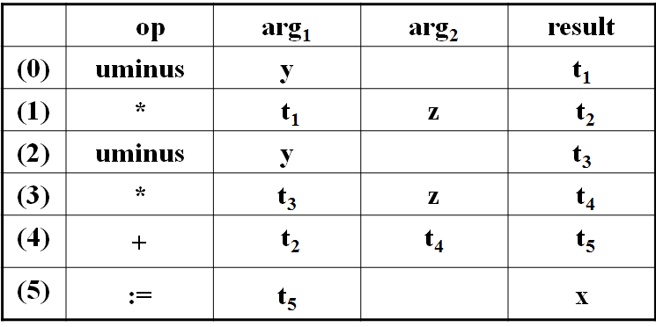
三地址语句的实现——四元式
四元式
（op，arg₁，arg₂，result） 如：x:=y+z ('+', y, z, x)
（op，arg₁， ，result） 如： x:=-y ('uminus', y, , x)
（param，arg₁， ， ） 如：param x (param, x)
（goto， ， ，语句标号）如：goto L (goto, , , L)
赋值语句 x:=(-y)*z+(-y)*z 的四元式表示

Slide 80
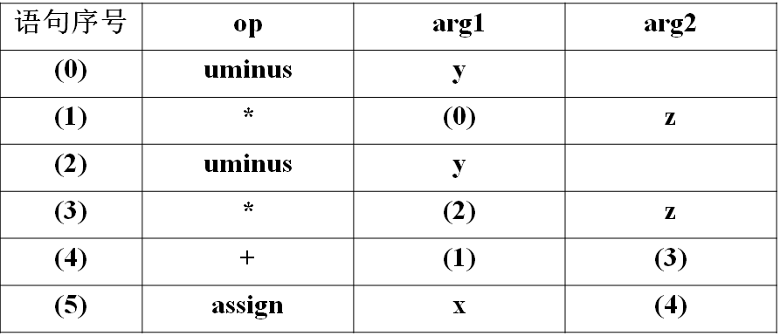
三地址语句的实现——三元式
三元式：（op，arg₁，arg₂）
为避免把临时变量名也存入符号表，不引入临时变量
一个语句计算出来的中间结果直接提供给引用它的语句
用计算中间结果的语句的指针代替存放中间结果的临时变量
赋值语句 x:=(-y)*z+(-y)*z 的三元式表示

Slide 81


语句x[i]:=y和x:=y[i]的三元式序列
语句 x[i]:=y
语句 x:=y[i]

Slide 82
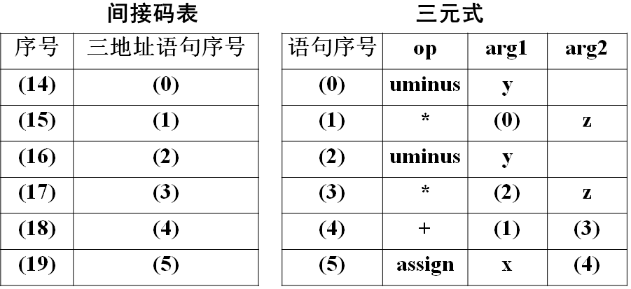
三地址语句的实现——间接三元式
间接三元式
间接码表：为三元式序列建立的一个指针数组，其每个元素依次指向三元式序列中的一项
赋值语句 x:=(-y)*z+(-y)*z 的间接三元式表示

Slide 83
图表示法
图（或语法树）是一种常见的中间代码形式，它描述了源程序的自然层次结构。
图的表示方法与前面介绍的逆波兰表示和三元式、四元式表示有密切的关系，相互之间的转换很容易。三元式和逆波兰表示都是树的直接的线性表示，树的后序遍历可以产生逆波兰表示，一个三元式对应一棵二叉子树。

Slide 84
图形表示
语法树
描绘了源程序的自然层次结构。
dag图
以更紧凑的方式给出了与语法树同样的信息。
在dag中，公共子表达式被标识出来了。

Slide 85
为赋值语句构造语法树的语法制导定义
产生式 | 语义规则
S→id:=E | S.nptr=makenode(':=', makeleaf(id, id.entry), E.nptr)
E→E₁+T | E.nptr=makenode('+', E₁.nptr, T.nptr)
E→T | E.nptr=T.nptr
T→T₁*F | T.nptr=makenode('*', T₁.nptr, F.nptr)
T→F | T.nptr=F.nptr
F→(E) | F.nptr=E.nptr
F→uminus E | F.nptr=makeunode('uminus', E.nptr)
F→id | F.nptr=makeleaf(id, id.entry)
F→num | F.nptr=makeleaf(num, num.val)

Slide 86
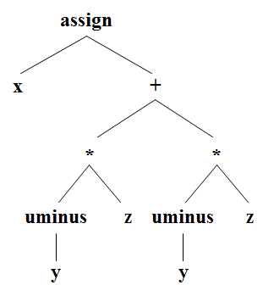
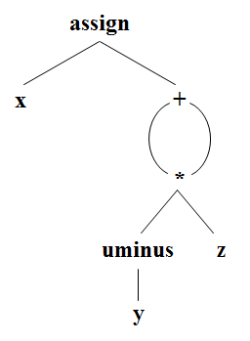
赋值语句 x:=(-y)*z+(-y)*z 的图表示法
语法树表示：
dag图形表示：
后缀式是语法树的线性表示形式。
对语法树进行深度优先遍历、访问子结点先于父结点、且从左向右访问子结点，得到一个包含所有树结点的序列，即后缀式。
在此序列中，每个树结点出现且仅出现一次； 每个结点都是在它的所有子结点出现之后立即出现。
与上述语法树对应的后缀式是： x y uminus z * y uminus z * + assign。

Slide 87
1 赋值语句的翻译
假定赋值语句出现的环境可用下面的文法描述：
P→ M D; S
M→ ε
D→ D; D | D→ id: T | D→ proc id; N D; S
N→ ε
T→integer | real | array [num] of T₁ | ↑T₁ | record LD end
N→ ε
S→ id:=E
E→ E+E | E*E | -E | (E) | id | num | num.num
设计函数：
(1) p=lookup(id.name)
(2) gettype(p)
(3) newtemp()
(4) outcode(s)

Slide 88
仅涉及简单变量的赋值语句
文法
S→ id:=E
E→ E₁ + E₂
E→ E₁ * E₂
E→ -E₁
E→ (E₁)
E→ id
E→ num
E→ num.num
属性 E.entry： 记录与E相应的临时变量在符号表中的表项位置

Slide 89
翻译方案
{ p=lookup(id.name);
if (p!=nil) outcode(p ′:=′ E.entry);
else error(); }
S→id:=E
E→E₁+E₂
E→E₁*E₂
E→-E₁
E→(E₁)
E→id
{E.entry=newtemp();
outcode(E.entry ′:=′ E₁.entry ′+′ E₂.entry)}
{E.entry=newtemp();
outcode(E.entry ′:=′ E₁.entry ′*′ E₂.entry)}
{ E.entry=newtemp();
outcode(E.entry ′:=′ ′uminus′ E₁.entry) }
{ E.entry=E₁.entry }
思考？
E→num ??
E→num.num ??
{ p=lookup(id.name);
if (p!=nil) E.entry=p;
else error(); }

Slide 90
同时进行类型检查的翻译方案
假设，仅考虑类型 integer 和 real
E→E₁+E₂ 的类型检查动作：
{ if (E₁.type==integer) && (E₂.type==integer)
E.type=integer;
else E.type =real; }

Slide 91
E→E₁+E₂ 带有类型检查的语义动作
{ E.entry=newtemp();
if (E₁.type==integer) && (E₂.type==integer) {
outcode(E.entry ′:=′ E₁.entry ′+′ E₂.entry);
E.type=integer; };
else if (E₁.type==real) && (E₂.type==real) {
outcode(E.entry ′:=′ E₁.entry ′real+′ E₂.entry);
E.type=real; };
else if (E₁.type==integer) && (E₂.type==real) {
u=newtemp();
outcode(u ′:=′ ′inttoreal′ E₁.entry);
outcode(E.entry ′:=′ u ′real+′ E₂.entry);
E.type=real; };
else if (E₁.type==real) && (E₂.type==integer) {
u=newtemp();
outcode(u ′:=′ ′inttoreal′ E₂.pace);
outcode(E.entry ′:=′ E₁.entry ′real+′ u);
E.type=real; };
else E.type=type_error; }

Slide 92
S→id:=E 带有类型检查的语义动作
{ p=lookup(id.name);
if (p!=nil) {
t=gettype(p);
if (t==E.type) {
outcode(p ′:=′ E.entry);
S.type=void; };
else if (t==real) && (E.type==integer) {
u=newtemp();
outcode(u ′:=′ 'inttoreal' E.entry);
outcode(p ′:=′ u);
S.type=void; }
else S.type=type_error;
};
else error(); }

Slide 93
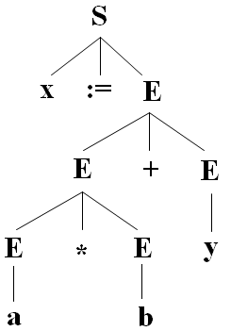
翻译赋值语句 x:=a*b+y
假定x和y的类型为real，a和b的类型为integer
t₂=newtemp()
三地址代码：
t₁:= a int* b
t₁=newtemp()
t₃:= inttoreal t₁
t₂:= t₃ real+ y
x:= t₂
t₃=newtemp()

Slide 94
2 涉及数组元素的赋值语句
1.计算数组元素的地址
数组元素存储在一个连续的存储块中，根据数组元素的下标可以快速地查找每个元素。
数组空间起始地址：base
每个元素的域宽：w
一维数组 A[i]
二维数组 A[i, j]
k 维数组 A[i₁, i₂, …, i_{k}]

Slide 95
一维数组--A[i]的地址
起始地址 base
...
...
下标下界 low
元素a[i]
下标上界 high
数组元素个数：high-low+1
数组元素A[i]的位置：
base + ( i-low )×w
= i×w + base - low×w
常数C

Slide 96
二维数组--A[i,j]的地址
存储方式：
按行优先存放
按列优先存放
二维数组 A[m, n]
a₁₁ a₁₂ … a_{1j} … a_{1n}
a₂₁ a₂₂ … a_{2j} … a_{2n}
...
a_{i1} a_{i2} … a_{ij} … a_{in}
...
a_{m1} a_{m2} … a_{mj} … a_{mn}
每维的下界：low₁、low₂
每维的上界：high₁、high₂
每维的长度：m=high₁-low₁+1
n=high₂-low₂+1
数组元素A[i, j]的位置：
base + ((i-low₁) × n + (j-low₂)) × w
= (i×n+j)×w + base - (low₁×n+low₂)×w
常数C

Slide 97
k维数组--A[i₁, i₂, ..., i_{k}]的地址
每维的下界：low₁、low₂、...、low_{k}
每维的长度：n₁、n₂、...、n_{k}
存储方式：按行存放
数组元素A[i₁, i₂, ..., i_{k}]的位置：
( (…( (i₁×n₂+i₂)×n₃+i₃ )…)×n_{k}+i_{k} )×w
+ base - ( (…( (low₁×n₂+low₂)×n₃+low₃ )…)×n_{k}+low_{k} )×w
递归计算：
e₁=i₁
e₂=e₁ ×n₂+i₂
e₃=e₂×n₃+i₃
…
e_{k}=e_{k-1}×n_{k}+i_{k}

Slide 98
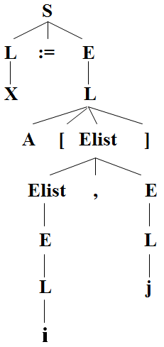
涉及数组元素的赋值语句的翻译 ——L属性定义
语句 X:=A [ i, j ] 的分析树
赋值语句的文法：
(1) S→L:=E
(2) L→id
(3) L→id [ Elist ]
(4) Elist→E
(5) Elist→Elist₁ , E
(6) E→E₁+E₂
(7) E→(E₁)
(8) E→L
n₂ ?
e₁ = i
e₂ = e₁ × n₂ + j

Slide 99
属性及函数设计
L 综合属性 L.entry 和 L.offset（符号表入口指针）
简单变量：
L.offset=null L.entry=变量在符号表中的入口指针
数组元素：（临时变量在符号表中的入口指针）
L.offset=计算公式第一项 (e_{m}×w) L.entry=计算公式第二项 (base-C)
E 综合属性E.entry，保存E值的变量在符号表中的位置
Elist 继承属性array， 综合属性ndim，entry
Elist.array：数组名在符号表中的位置
Elist.ndim：目前已经识别出的下标表达式的个数
Elist.entry：保存递推公式中e_{m}值的临时变量在符号表中的位置
函数
getaddr(array)：根据 指针array访问符号表，返回该表项中存放的数组空间的起始位置 base。
limit(array, j)：返回array指向的数组的第 j 维的长度。
invariant(array)：返回array指向的数组的地址计算公式中的常量C。

Slide 100
翻译方案（--L属性定义）
S→L:=E
{ if (L.offset==null) /* L是简单变量 */
outcode(L.entry ′:=′ E.entry );
else outcode(L.entry ′[′ L.offset ′]′ ′:=′ E.entry); }
L→id
{ L.entry=id.entry; L.offset=null; }
L→id[
Elist]
{ Elist.array=id.entry; }
{ L.entry=newtemp();
outcode( L.entry ′:=′ getaddr(Elist.array) ′-′ invariant(Elist.array));
L.offset=newtemp();
outcode(L.offset ′:=′ w ′×′ Elist.entry); }
Elist→E
{ Elist.entry=E.entry;
Elist.ndim=1; }
e₁=i₁

Slide 101
翻译方案（续）
e₂=e₁×n₂+i₂ e₃=e₂×n₃+i₃
…
e_{k}=e_{k-1}×n_{k}+i_{k}
Elist→
Elist₁,E
{ Elist₁.array=Elist.array; }
{ t=newtemp(); m=Elist₁.ndim+1;
outcode(t ′:=′ Elist₁.entry ′×′ limit(Elist₁.array,m));
outcode(t ′:=′ t ′+′ E.entry);
Elist.entry=t;
Elist.ndim=m; }
E→E₁+E₂
{ E.entry=newtemp();
outcode(E.entry ′:=′ E₁.entry ′+′ E₂.entry) }
E→(E₁)
{ E.entry=E₁.entry }
E→L
{ if (L.offset == null) E.entry=L.entry;
else { E.entry=newtemp();
outcode(E.entry ′:=′ L.entry ′[′ L.offset ′]′ );
}
}

Slide 102
示例：翻译语句 x:=A[y, z]
已知：
A是一个10×20的数组，即 n₁=10，n₂=20；
设数组元素的域宽 w=4；
设数组的第一个元素为：A[1,1]，
则有 low₁=1，low₂=1
所以：
(low₁×n₂+low₂)×w = (1×20+1)×4 = 84
要求：
将赋值语句 x:=A[y,z] 翻译为三地址代码。

Slide 103
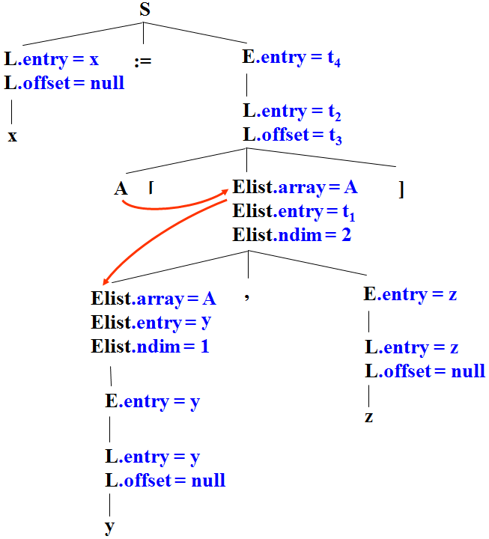
赋值语句 x:=A[y, z]的翻译
产生三地址代码：
t₁:=y×20
t₁:=t₁+z
t₂:=A-84
t₃:=4×t₁
t₄:=t₂[t₃]
x:=t₄
e₂
e₁

Slide 104
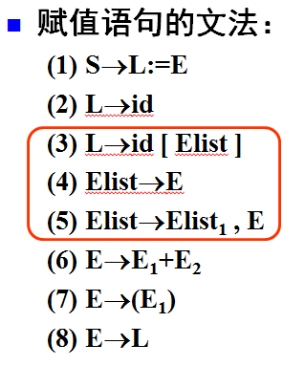
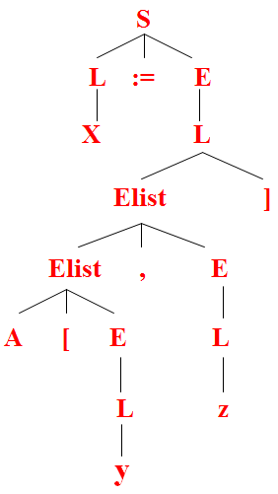
涉及数组元素的赋值语句的翻译 ——S属性定义
语句 X:=A [ y, z ]的分析树
改写文法：
(3) L→ Elist ]
(4) Elist→ id[E
(5) Elist→Elist₁ , E
练习：
设计翻译方案

Slide 105
3.记录结构中域的访问
声明：
p: record
info: integer;
x: real
end;
name type address
...
p record(t) 48
...
nil 12
info int 0
x real 4
info int 0
引用
p.info:=p.info+1;
编译器的动作
lookup(p)
Gettype
根据t，找到记录的符号表
根据info在表中找

Slide 106
访问记录域的翻译动作
L→L₁.L₂
{ L.entry=newtemp( );
if (L₁.offset==null) L.entry= L₁.entry;
else outcode( L.entry ′:=′ L₁.entry ′[′ L₁.offset ′]′ );
L.offset=newtemp( );
if (L₂.offset==null) L.offset= L₂.entry;
else outcode( L.offset ′:=′ L₂.entry ′[′ L₂.offset ′]′ );
}

Slide 107
3 布尔表达式的翻译
布尔表达式的作用
计算逻辑值
用作控制语句中的条件表达式
产生布尔表达式的文法
E→ E or E
E→ E and E
E→ not E
E→ (E)
E→ id relop id
E→ true
E→ false

Slide 108
翻译布尔表达式的方法
布尔表达式的真值的表示方法
数值表示法：
1 — true 0 — false
非0 — true 0 — false
控制流表示法：
利用控制流到达程序中的位置来表示 true 或 false
布尔运算符的短路运算
短路运算，如C、C++、java支持，Pascal不支持
Ada语言，非短路运算符：and，or 短路运算符：and then，or else
布尔表达式的翻译方法
数值表示法
控制流表示法

Slide 109
数值表示法
布尔表达式的求值类似于算术表达式的求值
例如：
a or not b and c
三地址代码
t₁:=not b
t₂:= t₁ and c
t₃:=a or t₂
①
②
③
关系表达式 x>y
等价于：
if x>y
then 1
else 0
x>y 的三地址代码：
100：if x>y goto 103
101：t:=0
102：goto 104
103：t:=1
104：

Slide 110
语义动作中变量、属性及函数说明
变量nextstat：写指针，指示输出序列中下一条三地址语句的位置。
属性E.entry：存放布尔表达式E的真值的临时变量在符号表中的入口位置。
函数outcode(s)：根据nextstat的指示将三地址语句写到输出序列中。
outcode(s)输出一条三地址语句之后， nextstat自动加1。

Slide 111
数值表示法翻译方案
E→ E₁ or E₂
{ E.entry=newtemp();
outcode(E.entry ′:=′ E₁.entry ′or′ E₂.entry); }
E→ E₁ and E₂
{ E.entry=newtemp();
outcode(E.entry ′:=′ E₁.entry ′and′ E₂.entry); }
E→ not E₁
{ E.entry=newtemp();
outcode(E.entry ′:=′ ′not′ E₁.entry); }
E→ (E₁ )
{ E.entry=E₁.entry); }
E→id₁ relop id₂
{ E.entry=newtemp();
outcode(′if′ id₁.entry relop.op id₂.entry ′goto′ nextstat+3);
outcode(E.entry ′:=′ ′0′)；
outcode(′goto′ nextstat+2)；
outcode(E.entry ′:=′ ′1′); }
E→ true
{ E.entry=newtemp(); outcode(E.entry ′:=′ ′1′) ; }
E→ false
{ E.entry=newtemp(); outcode(E.entry ′:=′ ′0′) ; }

Slide 112
举例：a>b and c>d or e<f
①
②
③
④
⑤
100: if a>b goto 103
101: t₁:=0
102: goto 104
103: t₁:=1
108: t₃:=t₁ and t₂
109: if e<f goto 112
110: t₄:=0
111: goto 113
112: t₄:=1
104: if c>d goto 107
105: t₂:=0
106: goto 108
107: t₂:=1
113: t₅:=t₃ or t₄

Slide 113
控制流表示法及回填技术
true
控制语句
S→ if E then S₁
| if E then S₁ else S₂
| while E do S₁
控制语句的代码结构
E的代码
false
E.true
S₁的代码
E.false
S.next
S的下一条语句
S.begin
true
E的代码
false
true
E的代码
false
E.true
E.true
S₁的代码
S₁的代码
goto S.next
E.false
goto S.begin
S₂的代码
E.false
S.next
S的下一条语句
S.next
S的下一条语句

Slide 114
变量、属性及函数说明
函数newlable()：产生并返回一个新的语句标号。
继承属性：三地址语句标号
E.true：E的值为真时应执行的第一条语句的标号
E.false：E的值为假时应执行的第一条语句的标号
S.next：紧跟在语句S之后的下一条三地址语句的标号
S.begin：语句S的第一条三地址语句的标号

Slide 115
控制流表示法翻译布尔表达式
布尔表达式被翻译为一系列条件转移和无条件转移三地址语句
这些语句转移到的位置是E.true、E.false之一
例如 a<b 翻译为：
if a<b goto E.true
goto E.false
属性说明
继承属性
E.true：E为真时转移到的三地址语句的标号
E.false： E为假时转移到的三地址语句的标号

Slide 116
控制流翻译方法的基本思想
条件表达式 x>y 翻译为：
if x>y goto E.true
goto E.false
E→ id₁ relop id₂
′if′ id₁.entry relop.op id₂.entry ′goto′ E.true
′goto′ E.false
将布尔表达式E翻译为一系列条件转移和无条件转移三地址语句。
转移语句转移到的位置是 E.true 或者 E.false
E的值为真或为假时，控制转移到的位置

Slide 117
布尔表达式的代码结构（短路运算）
E→ E₁ or E₂
E→ not E₁
true
E₁的代码
false
true
E₁的代码
false
E₁.false
E.false
E.true
t
f
E₂的代码
E.true
E.false
E→ E₁ and E₂
E→ id₁ relop id₂
′if′ id₁.entry relop.op id₂.entry ′goto′ E.true
′goto′ E.false
true
E₁的代码
false
E₁.true
f
t
E₂的代码
E.true
E.false

Slide 118
例：a>b and c>d or e<f 的代码结构及三地址语句
t
if a>b goto L₁
goto L₂
L₁: if c>d goto Ltrue
goto L₂
L₂: if e<f goto Ltrue
goto Lfalse
f
a>b的代码
L₁
f
t
c>d的代码
L₂
t
e<f的代码
f
Ltrue Lfalse

Slide 119
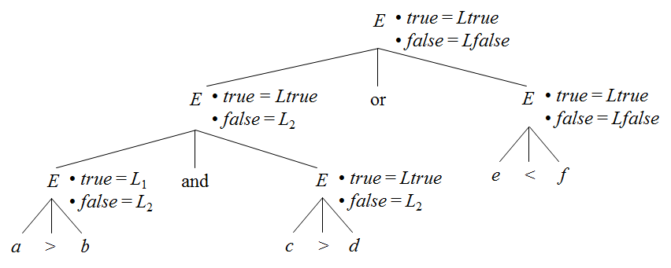
用控制流表示法翻译布尔表达式 a>b and c>d or e<f
L₂
L₁

Slide 120
控制流表示法翻译布尔表达式
布尔表达式的真假出口位置不但与表达式本身的结构有关，还与表达式出现的上下文有关。
考虑表达式“a>b or c>d”和“a>b and c>d”，“a>b”的真假出口依赖于：
布尔表达式的结构
布尔表达式所在控制语句的结构
两遍扫描的翻译技术
Pass 1. 生成分析树
Pass 2. 为分析树加注释——翻译
可否在一遍扫描过程中，同时完成分析和翻译？
问题：当生成某些转移指令时，目标地址可能还不知道。

Slide 121
控制流表示法翻译布尔表达式 ——回填技术
先产生没有填写目标标号的转移指令；
建立一个链表，把转向这个目标的所有转移指令的标号填入该链表；
目标地址确定后，再把目标地址填入该链表中记录的所有转移指令中。

Slide 122
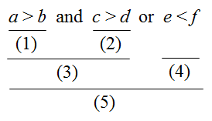
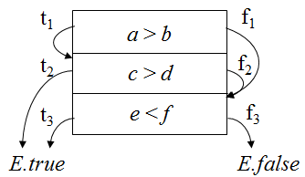
例：用回填技术翻译 a>b and c>d or e<f
.t={102}
.f={101，103}
a>b and c>d
.t={100}
.f={101}
100: if a>b goto t₁
101: goto f₁
102
104
.t={102}
.f={103}
102: if c>d goto t₂
103: goto f₂
104
.t={104}
.f={105}
104: if e<f goto t₃
105: goto f₃
a>b and c>d or e<f
.t={102，104}
.f={105}

Slide 123
利用回填技术翻译布尔表达式
布尔表达式文法
说明
三地址语句用四元式表示
四元式存放在数组中
数组下标：三地址语句的标号
变量nextquad：记录将要产生的下一条三地址语句在四元式数组中的位置
标记非终结符号M
标识E₂的开始位置
属性M.quad，记录E₂的第一条三地址语句的地址
M→ε 的动作：M.quad=nextquad
E→E₁ or E₂
E→E₁ and E₂
E→not E₁
E→(E₁)
E→id₁ relop id₂
E→true
E→false
M
M
M→ε

Slide 124
属性定义及函数说明
综合属性
E.truelist：记录转移到E的真出口的指令链表的指针
E.falselist：记录转移到E的假出口的指令链表的指针
M.quad：M所标识的三地址语句的地址
函数
makelist(i)：建立新链表，其中只包括待回填的转移指令在数组中的位置 i，返回所建链表的指针。
merge(p₁,p₂)：合并由指针p₁和p₂所指向的两个链表，返回结果链表的指针。
backpatch(p,i)：用目标地址 i 回填 p所指链表中记录的每一条转移指令。
outcode(S)：产生一条三地址语句S，并写入输出数组中，该函数执行完后，变量 nextquad 加 1。

Slide 125
布尔表达式的翻译方案
E→E₁ or ME₂
{ backpatch(E₁.falselist, M.quad);
E.truelist= merge(E₁.truelist, E₂.truelist);
E.falselist=E₂.falselist; }
E→E₁ and ME₂
{ backpatch(E₁.truelist, M.quad);
E.truelist=E₂.truelist;
E.falselist= merge(E₁,falselist, E₂.falselist); }
E→not E₁
{ E.truelist=E₁.falselist; E.falselist=E₁.truelist; }
E→(E₁)
{ E.truelist=E₁.truelist; E.falselist=E₁.falselist; }
E→id₁ relop id₂
{ E.truelist=makelist(nextquad);
E.falselist=makelist(nextquad+1);
outcode(′if′ id₁.entry relop.op id₂.entry ′goto -′);
outcode(′goto —′); }
E→true
{ E.truelist=makelist(nextquad); outcode(′goto -′); }
E→false
{ E.flaselist=makelist(nextquad); outcode(′goto -′); }
M→ε
{ M.quad=nextquad; }

Slide 126
利用翻译方案翻译布尔表达式 a>b and c>d or e<f
假定nextquad的当前值为100
.t={102, 104}
.f={105}
E
.t={102}
.f={101, 103}
.t={104}
.f={105}
E
or
M
.q=104
E
ε
e < f
.t={100}
.f={101}
.t={102}
.f={103}
100：if a>b goto —
101：goto —
and
.q=102
102
E
M
E
104
a > b
ε
102：if c>d goto —
103：goto —
c > d
104
104：if e<f goto —
105：goto —

Slide 127
4 控制语句的翻译
属性：
E.truelist
E.falselist
M.quad
S.nextlist
Slist.nextlist
N.nextlist
变量：nextquad
函数：
makelist(i)
backpatch(p, i)
merge(p₁, p₂)
outcode(s)
文法
S→if E then S₁
S→if E then S₁ else S₂
S→while E do S₁
S→begin Slist end
S→A
Slist→Slist₁; S
Slist→S
M
M₁
N
M₂
M₁
M₂
M
转移到下一条语句
的指令链表的指针
M→ε
N→ε
记录变量 nextquad 的当前，以便回填转移到此的指令
产生一条不完整的goto指令，并记录下它的位置

Slide 128
控制语句的翻译方案
S→if E then M S₁
{ backpatch(E.truelist, M.quad);
S.nextlist=merge(E.falselist, S₁.nextlist); }
S→if E then M₁ S₁ N else M₂ S₂
{ backpatch(E.truelist, M₁.quad);
backpatch(E.falselist, M₂.quad);
S.nextlist=merge(S₁.nextlist, N.nextlist, S₂.nextlist) ; }
M→ε
{ M.quad=nextquad }
N→ε
{ N.nextlist=makelist(nextquad); outcode(′goto —′); }
S→while M₁ E do M₂ S₁
{ backpatch(S₁.nextlist, M₁.quad);
backpatch(E.truelist, M₂.quad);
S.nextlist=E.falselist;
outcode(′goto′ M₁.quad); }
S→begin Slist end
{ S.nextlist=Slist.nextlist ; }
S→A
{ S.nextlist=makelist() ; }
Slist → Slist ₁; M S
{ backpatch(Slist₁.nextlist, M.quad);
Slist.nextlist=S.nextlist }
Slist →S
{Slist.nextlist=S.nextlist }

Slide 129
例：
106
116
117
if a>b and c>d or e<f then A₁ else A₂;
while a<b do A₃
①
②
③
④
⑧
127
127
129
100：if a>b goto 102
101：goto 104
102：if c>d goto —
103：goto 104
104：if e<f goto —
105：goto —
⑤
⑥
106
⑦
.t={102,104}
.f={105}
106
E的代码
117
106
A₁的代码
106：
...
115：
A₁的代码
if 语句的代码
116
goto 下一条语句
127
117
.n={116}
116：goto —
A₂的代码
117：
...
126：
A₂的代码
127
127
E的代码
127：if a<b goto —
128：goto —
129
.t={127}
.f={128}
129
while 语句的代码
A₃的代码
129：
...
138：
A₃的代码
goto E的始址
139：goto 127

Slide 130


5 goto语句的翻译
goto 语句的一般形式
goto lable
if expr goto lable
语句标号的出现形式
定义性出现，形式为 lable：stmt
引用性出现，作为转移目标出现在 goto语句中
程序中应用形式：
标号的声明
Pascal要求使用前先声明
C语言，不要求
符号表中的语句标号
先定义后引用：
lable: stme;
…
goto lable
先引用后定义：
goto lable;
…
lable: stme;

Slide 131
标号引用性出现时的处理（goto L;）
根据标识符L在符号表中进行查找。
对于要求语句标号先声明后使用的语言（如Pascal）
若未找到，则报告“标号未定义”的错误；
若找到，则检查其类型是否为标号
若不是，则报告类型错误；
若是，则进一步检查该标号的“定义标志”
若“定义标志”是‘T’，说明之前已识别出标号L的定义，其“地址”域中记录的是它所标识的语句的第一条三地址语句的位置V，此时直接生成四元式（goto, —, —, V）即可；
若“定义标志”是‘F’，说明标号L在程序体中还未定义，则生成待回填的goto语句，并将它插入与该目标地址相关的语句链的链首。

Slide 132
标号引用性出现时的处理（续1）
对于不要求语句标号先声明的语言（如C）
若未找到，则先将标号L插入符号表中
“定义标志”设置为‘F’，表示“标号未定义”；
将全局变量 nextquad 的值写入“地址”域；
生成四元式： （goto，-，-，-1）。
若找到，则进一步检查该标号的“定义标志”
若“定义标志”是‘T’，说明之前已识别出标号L的定义，其“地址”域中记录的是它所标识的语句的第一条三地址语句的位置V，此时直接生成四元式（goto, —, —, V）即可；
若“定义标志”是‘F’，说明标号L在程序体中还未定义，则生成待回填的goto语句，并将它插入与该目标地址相关的语句链的链首。

Slide 133
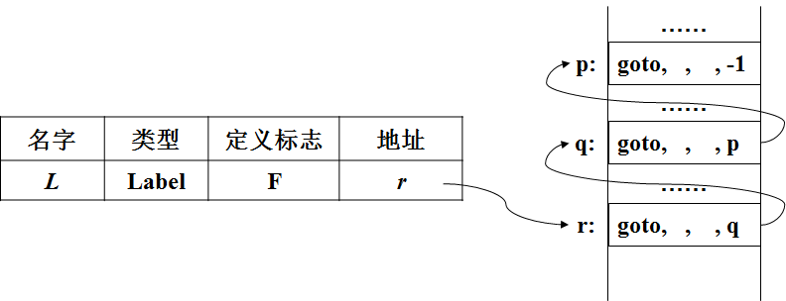
标号引用性出现时的处理（续2）
待回填的语句链

Slide 134
标号定义性出现时的处理（L：S）
根据标号L查找符号表；
对于要求语句标号先声明后使用的语言（如Pascal）
若未找到，则报告“标号未定义”的错误；
若找到，则检查其类型是否为“标号”
若不是，则报告类型错误；
若是，则进一步检查其“定义标志”。
“定义标志”是‘T’，则报告“标号重复定义”的错误；
若“定义标志”是‘F’，则将“定义标志”改为‘T’，判断地址域是否为空
若为空，说明标号L是首次出现，并且是定义性出现，则将全程变量nextquad的值V（即语句S的第一条三地址语句在四元式数组中的位置）写入地址域中。
若不空，说明之前已经有标号L的引用性出现，存在待回填语句链，此时，编译程序首先将nextquad的值V回填到该链表中记录的所有语句中，然后再将V写入L的“地址”域中。

Slide 135
标号定义性出现时的处理（续1）
对于不要求语句标号先声明后使用的语言（如C）
若未找到，说明标号L是首次出现，并且是定义性出现，则将L插入符号表中，
设置其类型为Label
“定义标志”为‘T’
将全程变量nextquad的值V写入地址域中。
若找到，则处理过程与上述Pascal编译程序的一样。

Slide 136
其他语句
break
用于强行退出当前结构，不再执行结构体中剩余的语句；
控制直接转移到当前结构的下一条语句的位置。
continue
用于停止执行当前的循环；
控制转移到循环起始处，开始下一次循环。

Slide 137
6 CASE语句的翻译
Pascal语言的CASE语句
case E of
V₁: S₁ ;
V₂: S₂ ;
…
V_{n-1}: S_{n-1} ;
[else S_{n} ;]
end
C语言的CASE语句
switch (E) {
case V₁: S₁ ; break;
case V₂: S₂ ; break;
…
case V_{n-1}: S_{n-1}; break;
[default: S_{n}; ]
}

Slide 138
实现CASE语句语义的代码
对情况表达式E求值。
在列出的常量V₁、V₂、…、V_{n-1}中寻找与表达式E的值相等的值V_{i}。
如果不存在这样的值，则让“默认值”与之匹配（如果有缺省分支的话）。
执行与找到的值V_{i}相联系的语句S_{i}。

Slide 139

CASE语句的 代码结构
对E求值的代码
把求值结果置于临时变量 t 中
goto test
L₁: S₁的代码
goto next
L₂: S₂的代码
goto next
L₃: …
L_{n-1}: S_{n-1}的代码
goto next
L_{n}: S_{n}的代码
goto next
test: if t=V₁ goto L₁
if t=V₂ goto L₂
…
if t=V_{n-1} goto L_{n-1}
goto L_{n}
next:
对E求值的代码
把求值结果置于临时变量 t 中
if t≠V₁ goto L₂
S₁的代码
goto next
L₂: if t≠V₂ goto L₃
S₂的代码
goto next
L₃: …
L_{n-1}: if t≠V_{n-1} goto L_{n}
S_{n-1}的代码
goto next
L_{n}: S_{n}的代码
next:
控制结构复杂
goto语句生成
时不完整

Slide 140
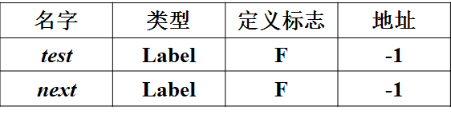
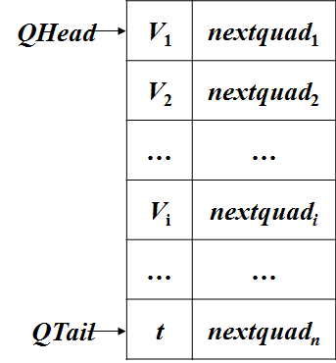
CASE语句的翻译
case E of
V₁ : S₁;
V_{i} : S_{i};
…
V_{n-1}: S_{n-1};
[else: S_{n};]
end
1. 生成语句标号 test 和 next，插入符号表
1. 生成对E求值的代码；
2. 产生一个临时变量 t，生成一条赋值语句， 用于将E的结果值存入t中；
3. 产生待回填的转移指令 goto test； 并将该语句插入标号 test 的语句链中。
1. 将V_{i}的值及nextquad的当前值 加入CASE队列；
1. 生成 S_{i} 的三地址代码； 2. 产生待回填转移指令 goto next； 并将该语句插入标号 next 的语句 链中。
1. 将t 的值及nextquad的当前值加入CASE队列；
1. 以nextquad的当前值回填 标号'test '的语句链；
2. 从 case 队首向队尾的方向读取<V_{i} , nextquad_{i}>，
生成测试语句：if t=V_{i} goto nextquad_{i}
/ goto nextquad_{i}

Slide 141
case队列
if t=V₁ goto nextquad₁
if t=V₂ goto nextquad₂
…
if t=V_{n-1} goto nextquad_{n-1}
goto L_{n}

Slide 142
多 层 case 语 句 嵌 套 的 情 况
队首
层次索引栈
值常量 语句始置
1
V₁ nextquad₁
QTail
i+1
... ...
QTail
i+j+1
V_{i} nextquad_{i}
QTail
i+j+1
V_{i1} nextquad_{i1}
QTail
... ...
QTail
V_{ij} nextquad_{ij}
QTail
V_{ij1} nextquad_{ij1}
QTail
... ...
QTail
V_{ijn-1} nextquad_{ijn-1}
QTail
t nextquad_{ijn}
QTail
QTail
队尾

Slide 143
多 层 case 语 句 嵌 套 的 情 况
队首
层次索引栈
值常量 语句始置
1
V₁ nextquad₁
QTail
i+1
... ...
QTail
i+1
V_{i} nextquad_{i}
QTail
V_{i1} nextquad_{i1}
QTail
... ...
QTail
V_{ij} nextquad_{ij}
QTail
... ...
QTail
V_{in-1} nextquad_{in-1}
QTail
t nextquad_{in}
QTail
QTail
队尾

Slide 144
多 层 case 语 句 嵌 套 的 情 况
队首
层次索引栈
值常量 语句始置
1
V₁ nextquad₁
QTail
... ...
QTail
V_{i} nextquad_{i}
QTail
QTail
队尾

Slide 145
8.7 过程调用语句的翻译
过程调用语句的文法
S→ id(rparam)
rparam→ε | rplist
rplist→rplist, E | E
p(E₁, E₂,…, E_{n})对应的三地址代码形式为：
param E₁
param E₂
...
param E_{n}
call id.entry, n
各参数在四元式序列中的位置？
k-(n+1)
第i个参数：
k-(n+1)+(i-1)
k-n
k-2
假定call语句输出之后nextquart 的值为k

Slide 146
过程调用语句的翻译（续）
假定：
引用调用
静态存储分配
语句P(a+b, c)翻译为：
计算a+b的值，存入临时变量 t 中
param t
param c
Call p.entry, 2

Slide 147
翻译思路
改写文法为：
(1) S→ rparam)
(2) rparam→id(
(3) rparam→id(E
(4) rparam→ rparam, E
队列：保存每个实参的地址
综合属性
rparam.queue：保存队列首指针
rparam.entry：保存过程名id在符号表中的位置
rparam.num：记录当前识别出来的实参的个数
函数
makequeue()：创建一个空队列，并返回队列首指针。
appendqueue(queue, entry)：将地址entry追加到队列queue的队尾。
getparam(queue)：返回队列queue的队首参数地址，并将它移出队列，使下一个参数成为队首参数。

Slide 148
翻译方案
S→ rparam)
{ c=rparam.num ;
while (c>0) { t=getparam(rparam.queue);
outcode(′param′ t);
c--; }
outcode(′call′ rparam.entry ′,′ rparam.num); }
rparam→id(
{ rparam.queue= makequeue();
rparam.entry=id.entry; rparam.num =0; }
rparam→id(E
{ rparam.queue= makequeue();
rparam.entry=id.entry; rparam.num=1;
appendqueue(rparam.queue, E.entry); }
rparam→ rparam, E
{ rparam.queue=rparam₁.queue;
rparam.entry=rparam₁.entry;
rparam.num=rparam₁.num +1;
appendqueue(rparam.queue, E.entry); }

